Slide 1
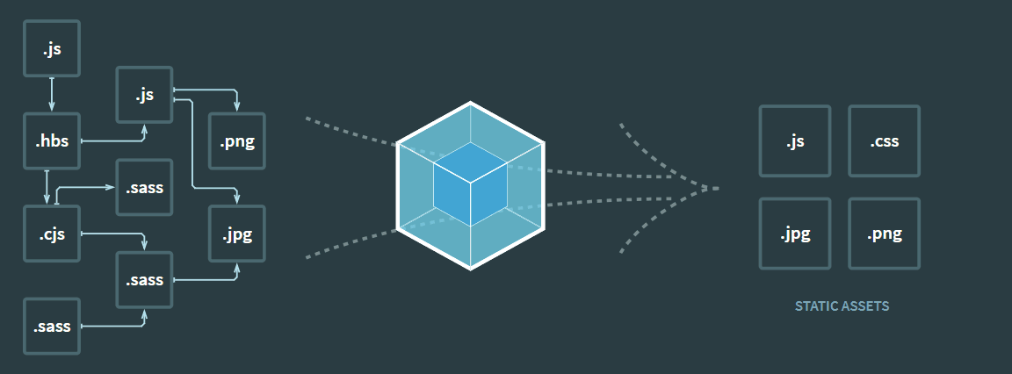
打包一切 --- webpack
吴康伦

Slide 2
目录：
一、单文件/多文件入口
二、Loader
三、plugins
四、代码拆分
五、externals

Slide 3
单文件/多文件入口
入口起点(entry point)指示 webpack 应该使用哪个模块，来作为构建其内部依赖图的开始。进入入口起点后，webpack 会找出有哪些模块和库是入口起点（直接和间接）依赖的。
每个依赖项随即被处理，最后输出到称之为 bundles 的文件中

Slide 4
Loader
loader 让 webpack 能够去处理那些非 JavaScript 文件（webpack 自身只理解 JavaScript）。loader 可以将所有类型的文件转换为 webpack 能够处理的有效模块，然后你就可以利用 webpack 的打包能力，对它们进行处理。
本质上，webpack loader 将所有类型的文件，转换为应用程序的依赖图（和最终的 bundle）可以直接引用的模块。

Slide 5
plugins
loader 被用于转换某些类型的模块，而插件则可以用于执行范围更广的任务。插件的范围包括，从打包优化和压缩，一直到重新定义环境中的变量。插件接口功能极其强大，可以用来处理各种各样的任务。
想要使用一个插件，你只需要 require() 它，然后把它添加到 plugins 数组中。多数插件可以通过选项(option)自定义。你也可以在一个配置文件中因为不同目的而多次使用同一个插件，这时需要通过使用 new 操作符来创建它的一个实例。

Slide 6
代码拆分
对于大型项目，把所有代码编译到一个文件并不是有效的, Webpack 允许你把代码分成好多块. 特别是某种情况下，只需要个别代码这些块可以按需加载。

Slide 7
externals
webpack可以不处理应用的某些依赖库，使用externals配置后，依旧可以在代码中通过window/global全局的方式访问。如果你想引入一些全局变量, 但是不想被加载处理, 你可以在 webpack.config.js 使用 externals 模块

Slide 8
谢 谢

